Slide 1
«Информация ПРАВИТЕЛЬСТВА АРХАНГЕЛЬСКОЙ ОБЛАСТИ О ПРОХОЖДЕНИИ ОТОПИТЕЛЬНОГО периода 2016-2017 годОВ и МЕРОПРИЯТИЯХ по подготовке объектов ТЭК и жкх к отопительному периоду 2017-2018 годОВ»
Министр топливно-энергетического комплекса
и жилищно-коммунального хозяйства Архангельской области
Поташев Андрей Петрович
2017 год

Slide 2
Итоги отопительного периода 2016-2017 годов
В РАМКАХ ПОДГОТОВКИ К ОТОПИТЕЛЬНОМУ ПЕРИОДУ 2016-2017 ГОДОВ В АРХАНГЕЛЬСКОЙ ОБЛАСТИ ВЫПОЛНЕН КАПИТАЛЬНЫЙ РЕМОНТ И ЗАМЕНА:
ТЕПЛОВЫХ СЕТЕЙ – 30,1 КМ (100% ОТ ПЛАНА);
ВОДОПРОВОДНЫХ СЕТЕЙ – 12,6 КМ (100% ОТ ПЛАНА);
КАНАЛИЗАЦИОННЫХ СЕТЕЙ – 2,7 КМ (100% ОТ ПЛАНА);
ЭЛЕКТРИЧЕСКИХ СЕТЕЙ – 1 288 КМ (100% ОТ ПЛАНА);
ПОДГОТОВЛЕНО К РАБОТЕ В ЗИМНИХ УСЛОВИЯХ 663 ИЗ 664 КОТЕЛЬНЫХ (99,9% ОТ ПЛАНА).

Slide 3
Итоги отопительного периода 2016-2017 годов
ДИНАМИКА ФИНАНСИРОВАНИЯ МЕРОПРИЯТИЙ ПО ПОДГОТОВКЕ ОБЪЕКТОВ ТЭК И ЖКХ НА ТЕРРИТОРИИ АРХАНГЕЛЬСКОЙ ОБЛАСТИ К ОТОПИТЕЛЬНОМУ ПЕРИОДУ, МЛН. РУБЛЕЙ

Slide 4
Итоги отопительного периода 2016-2017 годов
НА ПОДГОТОВКУ К ОТОПИТЕЛЬНОМУ ПЕРИОДУ В 2016 ГОДУ
НАПРАВЛЕНО 2 959 МЛН. РУБЛЕЙ
СОЗДАНИЕ
ЗАПАСА МТР (1%) –
43 МЛН. РУБЛЕЙ
ТЕКУЩИЙ И КАПИТАЛЬНЫЙ РЕМОНТ
(62%) – 1 822 МЛН. РУБЛЕЙ
СТРОИТЕЛЬСТВО ОБЪЕКТОВ
ЖКХ (3%) –
89 МЛН. РУБЛЕЙ
2 959
МЛН. РУБЛЕЙ
ДИНАМИКА РАСХОДОВ
НА ТЕКУЩИЙ И КАПИТАЛЬНЫЙ РЕМОНТ
ПРИОБРЕТЕНИЕ
ТОПЛИВА (34%) –
1 005 МЛН. РУБЛЕЙ

Slide 5
Итоги отопительного периода 2016-2017 годов
СРЕДСТВА НА КАПИТАЛЬНЫЙ РЕМОНТ И МОДЕРНИЗАЦИЮ ОБОРУДОВАНИЯ
СОФИНАНСИРОВАНИЕ
МУНИЦИПАЛЬНЫМИ
БЮДЖЕТАМИ РЕМОНТА
И МОДЕРНИЗАЦИИ
ОБОРУДОВАНИЯ (26%) –
33 МЛН. РУБЛЕЙ
129
МЛН. РУБЛЕЙ
•
•
•
•
ВЫПОЛНЕНО 52 МЕРОПРИЯТИЯ ПО КАПИТАЛЬНОМУ РЕМОНТУ:
3 КОТЕЛЬНЫХ
22,9 КМ ТЕПЛОВЫХ СЕТЕЙ
6,7 КМ ВОДОПРОВОДНЫХ СЕТЕЙ
15 ОБЪЕКТОВ ВКХ
СРЕДСТВА ОБЛАСТНОГО БЮДЖЕТА ВЫДЕЛЯЕМЫЕ НА РЕМОНТ
И МОДЕРНИЗАЦИЮ
ОБОРУДОВАНИЯ (74%) –
96 МЛН. РУБЛЕЙ

Slide 6
Итоги отопительного периода 2016-2017 годов
СУБСИДИИ ИЗ ОБЛАСТНОГО БЮДЖЕТА НА ВОЗМЕЩЕНИЕ НЕДОПОЛУЧЕННЫХ ДОХОДОВ, ВОЗНИКАЮЩИХ В РЕЗУЛЬТАТЕ ГОСУДАРСТВЕННОГО РЕГУЛИРОВАНИЯ ТАРИФОВ (ЦЕН) В 2016 ГОДУ
Дельта Т
млн. руб.
Дельта Э
млн. руб.
Дельта В
млн. руб.
Дельта Г
млн. руб.
Дельта Д
млн. руб.

Slide 7
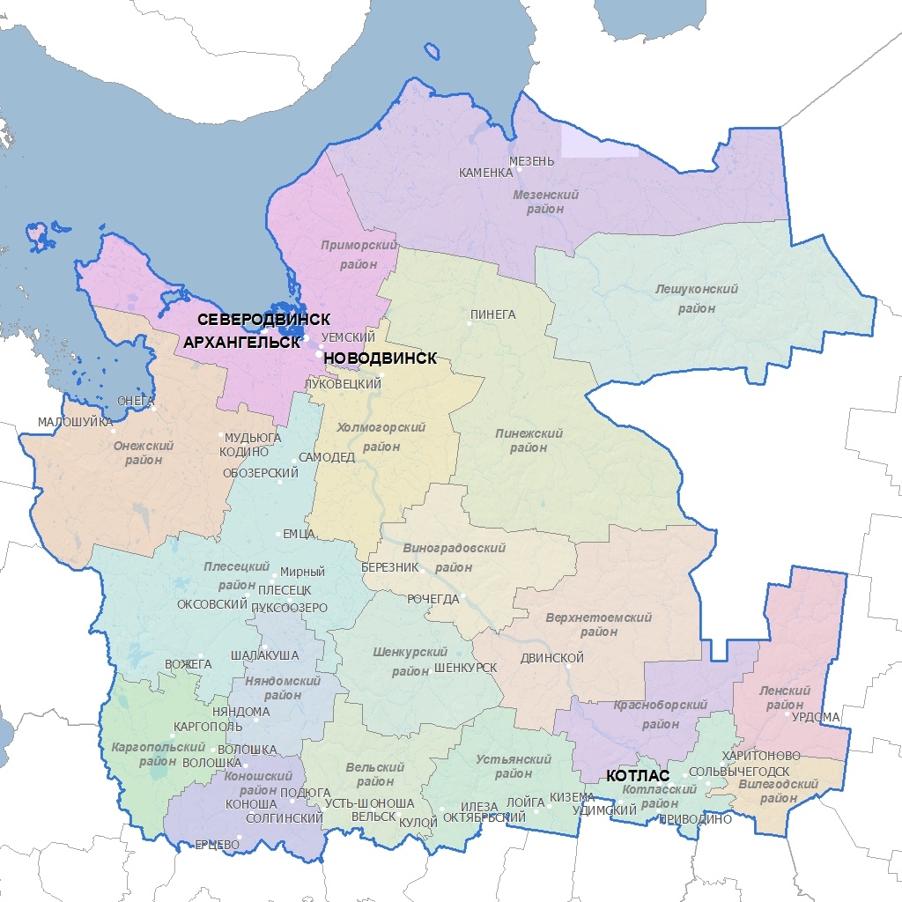
Итоги отопительного периода 2016-2017 годов
ПАСПОРТА (АКТЫ)
ГОТОВНОСТИ К ОЗП ПОЛУЧИЛИ:
55 из 77 муниципальных образований, подлежащих оценке готовности;
количество муниципальных образований, получивших паспорта (акты);
количество муниципальных образований, не получивших паспорта и акты готовности.
1
1
1
2
3
2
3
1
1
1
1
1
3
3
1
2
1
2
1
2
2
6
1
1
6
2
1
1
2
2
2
2
2
2
2
6
2
6
2

Slide 8
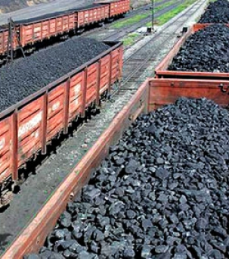
Итоги отопительного периода 2016-2017 годов
СОЗДАНИЕ НОРМАТИВНЫХ ЗАПАСОВ ТОПЛИВА ТЕПЛОСНАБЖАЮЩИМИ ОРГАНИЗАЦИЯМИ
На начало отопительного
периода 2016-2017 годов были
созданы запасы топлива:
каменный уголь – 108 тыс. тонн;
дрова – 185 тыс. тонн;
жидкое топливо – 30 тыс. тонн.
В районы Крайнего Севера завезено:
каменного угля – 26 тыс. тонн;
дизельного топлива – 14 тыс. тонн.

Slide 9
Итоги отопительного периода 2016-2017 годов
ДИНАМИКА КОЛИЧЕСТВА НАРУШЕНИЙ ОБЕСПЕЧЕНИЯ КОММУНАЛЬНЫМИ УСЛУГАМИ ОБЪЕКТОВ ЖИЛИЩНОГО ФОНДА И СОЦИАЛЬНОЙ СФЕРЫ

Slide 10
Итоги отопительного периода 2016-2017 годов
КОЛИЧЕСТВО СЛУЧАЕВ НАРУШЕНИЙ ОБЕСПЕЧЕНИЯ КОММУНАЛЬНЫМИ УСЛУГАМИ ОБЪЕКТОВ ЖИЛИЩНОГО ФОНДА И СОЦИАЛЬНОЙ СФЕРЫ:
Теплоснабжения – 10;
Водоснабжения – 37;
Электроснабжения – 15;
Зафиксированные нарушения в организации работы теплоснабжающих организаций, которые могли привести к возникновению ЧС.
ПОС. САВИНСКИЙ
Г. НЯНДОМА
Г. СОЛЬВЫЧЕГОДСК

Slide 11
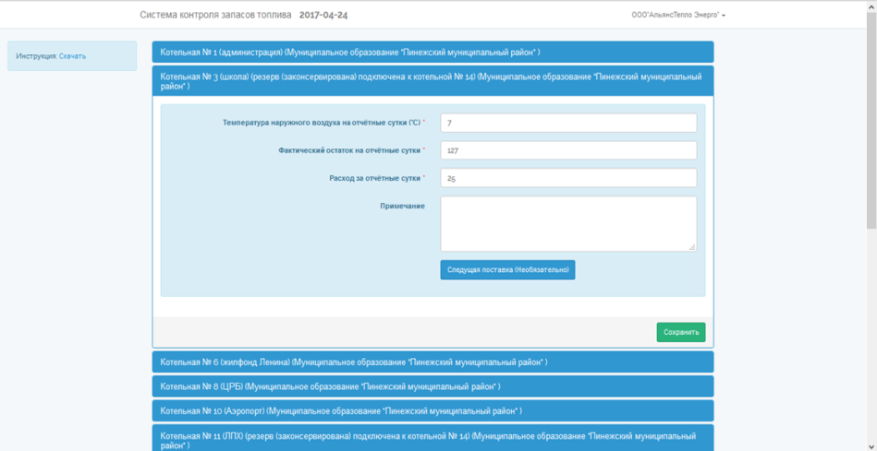
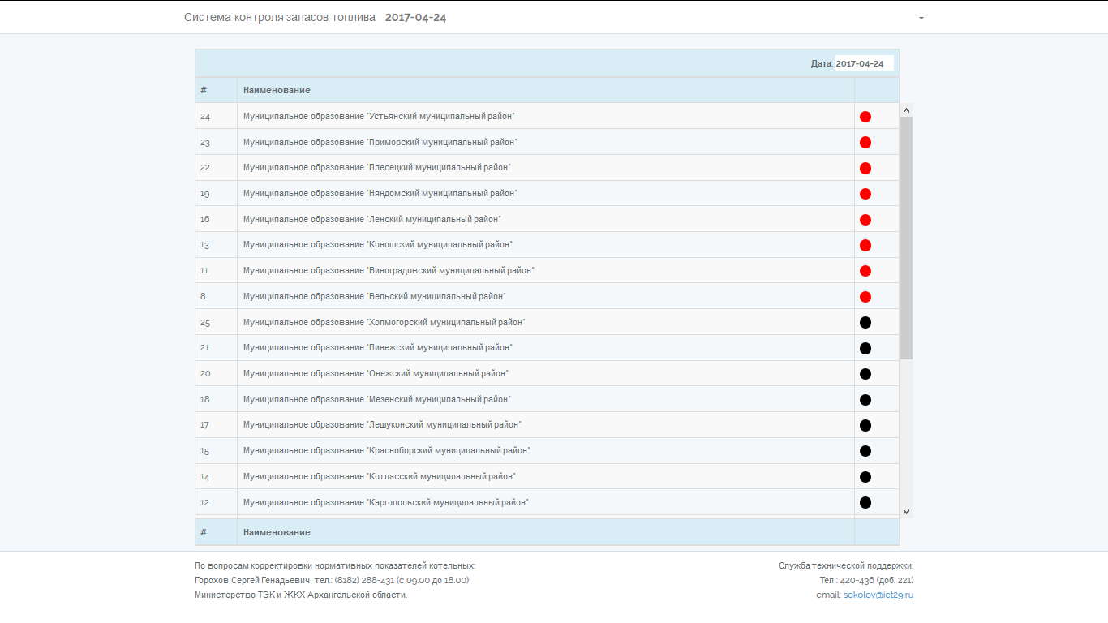
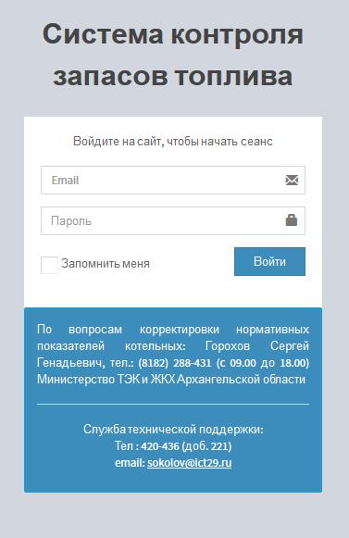
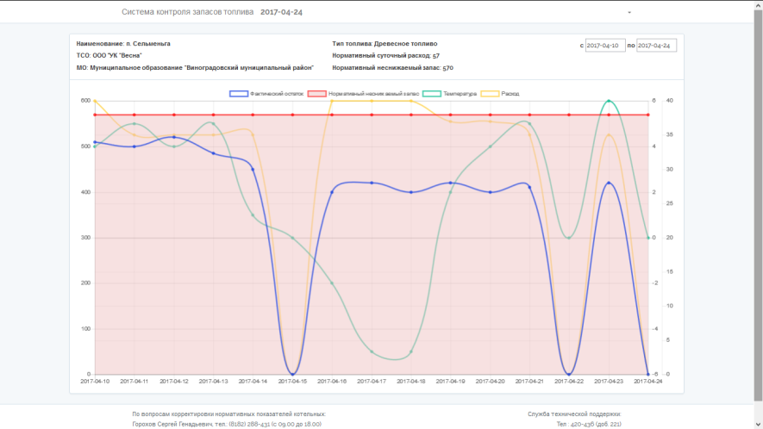
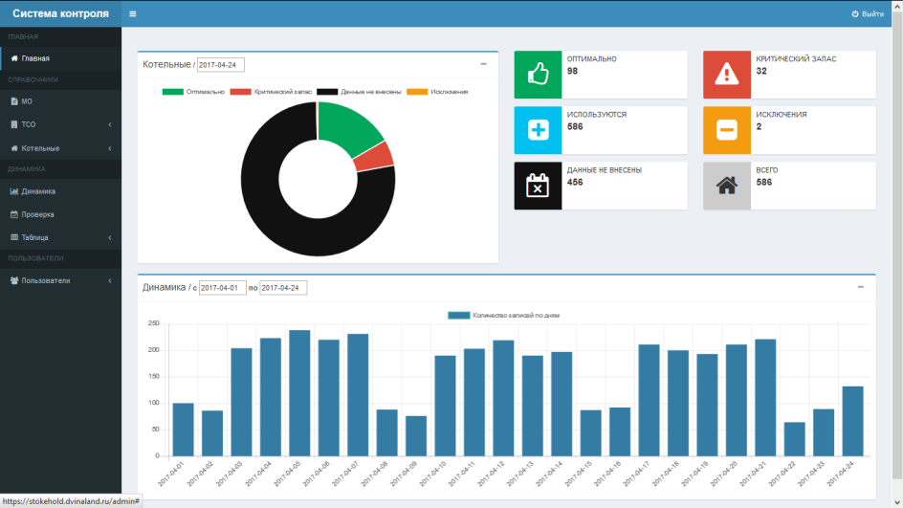
Итоги отопительного периода 2016-2017 годов
СИСТЕМА МОНИТОРИНГА ЗАПАСОВ ТОПЛИВА

Slide 12
Итоги отопительного периода 2016-2017 годов
КРЕДИТОРСКАЯ И ДЕБИТОРСКАЯ ЗАДОЛЖЕННОСТИ ОРГАНИЗАЦИЙ В СФЕРЕ ЖКХ, МЛН. РУБЛЕЙ

Slide 13
Итоги отопительного периода 2016-2017 годов
ЗАДОЛЖЕННОСТЬ ПРЕДПРИЯТИЙ ЖКХ ЗА ПОТРЕБЛЕННЫЕ ТОПЛИВНО-ЭНЕРГЕТИЧЕСКИЕ РЕСУРСЫ НА 01 АПРЕЛЯ 2017 ГОДА
Тепловая энергия (41%) –
1 045 млн. руб.
Электроэнергия (37%) – 930 млн. руб.
ЗАДОЛЖЕННОСТЬ ОРГАНИЗАЦИЙ ЖКХ
ЗА ТОПЛИВНО- ЭНЕРГЕТИЧЕСКИЕ
РЕСУРСЫ НА 01.04.2016 СОСТАВИЛА 2 683 МЛН. РУБЛЕЙ
2540
МЛН. РУБЛЕЙ
Древесное топливо (2%) –
61 млн. руб.
Каменный уголь (10%) –
252 млн. руб.
Жидкое топливо (5%) –
119 млн. руб.
Газ (5%) – 133 млн. руб.

Slide 14
ПОДГОТОВКА к отопительному периодУ 2017-2018 годов
ПОДГОТОВКА К ОТОПИТЕЛЬНОМУ ПЕРИОДУ 2017-2018 ГОДОВ ОРГАНИЗОВАНА В СООТВЕТСТВИИ С РАСПОРЯЖЕНИЕМ ПРАВИТЕЛЬСТВА АРХАНГЕЛЬСКОЙ ОБЛАСТИ ОТ 25 АПРЕЛЯ 2017 ГОДА № 144-РП
КООРДИНАЦИЯ РАБОТ ПРИ ПОДГОТОВКЕ К ОТОПИТЕЛЬНОМУ ПЕРИОДУ ОБЪЕКТОВ ТЭК И ЖКХ НА ТЕРРИТОРИИ АРХАНГЕЛЬСКОЙ ОБЛАСТИ ВОЗЛОЖЕНА НА МИНИСТЕРСТВО ТЭК И ЖКХ АРХАНГЕЛЬСКОЙ ОБЛАСТИ

Slide 15
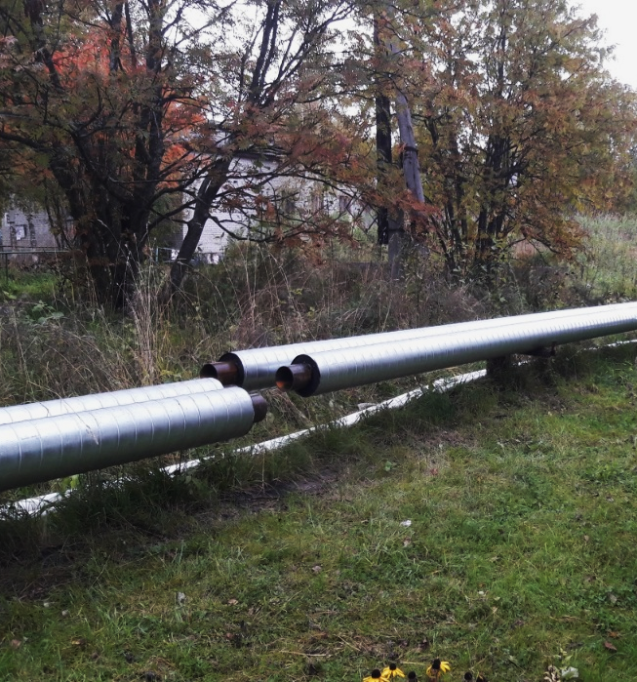
ПОДГОТОВКА к отопительному периодУ 2017-2018 годов
НА ТЕРРИТОРИИ
АРХАНГЕЛЬСКОЙ ОБЛАСТИ К РАБОТЕ
В ОСЕННЕ-ЗИМНИХ УСЛОВИЯХ ЗАПЛАНИРОВАНО ПОДГОТОВИТЬ (ДО 01 СЕНТЯБРЯ 2017 ГОДА):
Жилищный фонд – 39 тыс. единиц;
Котельных – 656 единиц;
Тепловых сетей – 1 761 км;
Водопроводных сетей – 2 485 км;
Канализационных сетей – 1 674 км;
Электрических сетей – 32 909 км.
Всего на подготовку к отопительному периоду 2017 - 2018 годов из бюджетов всех уровней и средств организаций планируется направить не менее 2,9 млрд. рублей.

Slide 16
Спасибо за внимание!

